Slide 1

Repræsentantskabsmøde
Tirsdag, 5. maj 2015
Beredskabsstyrelsen

Slide 2
Program
Kl. 09.30 Ankomst, og kaffe/the
Kl. 10.00 Velkommen
v/Peter Kragh med en orientering om Beredskabsstyrelsens overfladesvømmeuddannelse.
Ordinært Repræsentantskabsmøde
Indlæg: Kystlivreddertjenesten i Danmark v/John Mogensen
Værdien af kystlivreddere v/Sven Hedegaard
Kl. 12.30 Frokost
Kl. 14.00 Tak for i dag

Slide 3
Dagsorden
1. Valg af dirigent
Spørgsmål og bemærkninger til formandens skriftlige beretning
om Rådets virksomhed.
3. Forelæggelse af regnskab
4. Evt. indkomne forslag
Justering af vedtægterne:
a. Bestyrelsen afholder møde mindst 6 gange årligt ;
ændres til ”mindst 3 gange”.
b. Bestyrelsen består af formand og 8 medlemmer;
ændres til ”formand og op til 9 medlemmer”.
5. Valg af bestyrelsesmedlemmer. I lige år vælges formand og 3 bestyrelsesmedlemmer.
På valg er
Niels Bækgaard, Lasse E. Hansen, Conny Krogh, Jørgen Mosbæk, Peter Møller Nielsen. Alle er villige til genvalg.
6. Valg af statsautoriseret revisor
John Ladekarl, Deloitte. Villig til genvalg.
7. Eventuelt

Slide 4
Ledelsesberetningen
 | Druknede i Danmark 2014-2012
 | Druknede
 |  | 2014 | 2013 | 2012
 | Strand | 11 | 14 | 4
 | Havet | 19 | 15 | 22
 | Havn | 16 | 13 | 16
 | Svømmehal, Pool | 1 | 1 | 3
 | Sø, bæk, branddam | 12 | 9 | 13
 | I alt | 59 | 52 | 58
 | Udlandet (danskere) | 9 | 1 | 8
 | Total | 68 | 53 | 66

Slide 5
Vandsikker Kommune
Jammerbugt Kommune vil i løbet af maj måned skulle træffe den politiske godkendelse af projekt Vandsikker Kommune, som gennemføres efter Rådet for Større Badesikkerheds koncept.
Certificeringen vil indeholde:
Organisation for sikkerhedsarbejde
Risikovurderinger af vandområderne. Opfølgning hvert 2. år
Sikkerhed omkring vand i beredskabsplanen
Svømmeundervisning til alle kommunens børn
Retningslinjer for badeudflugter
Efterleve Sikkerhed ved Offentlige Badeanlæg
Redningsudstyr opstilles på relevante steder.
Information til alle om vand- og issikkerhed.
Sammen med Aalborg Kommune og Visit Nordjylland har Rådet ansøgt om støtte i Trygfondens Regionale Fond til gennemførelse af certificering af Vandsikker Kommune i de resterende 10 kommuner i Region Nordjylland.

Slide 6
Vandsikker Kommune
Information til borgerne
Strande,
Vand og Natur
Foreninger
Audit
Turisme
Svømmehaller
Skole og dagtilbud

Slide 7
Uheldsregistrering i samarbejde med Svømmebadsteknisk Forening
Formål:
Alle svømmehaller indberetter til registret
Internet baseret, direkte, intuitivt
Stor grad af egen anvendelse
Erfarings- og kompetence spredning
Anvendelse:
Svømmehallen modtager rapporter med relevante data
Kan anvende systemet til eget sikkerhedsarbejde
Erfaringsgrundlag ved udvikling af egne faciliteter
Udarbejde statistik, anonymiseret
Dokumentation ved forsikringsbegivenheder

Slide 8
Udvidelse af repræsentantskabet
Beredskabsstyrelsen, Nationale Beredskab,
v/kolonnechef Peter Kragh, indtræder i Rådets Repræsentantskab.
Repræsentantskabet består herefter af 33 virksomheder og organisationer:
Beredskabsforbundet, Beredskabsstyrelsen, Børneulykkesfonden, Campingrådet, Danland, Danmarks Rejsebureau Forening (DRF), Dansk Handicap Forbund, Dansk Idrætslærerforening, Dansk Røde Kors, Dansk Selskab for Sygehusledelse, Dansk Skoleidræt, Dansk Svømmebads-teknisk Forening, Danske Redningsmænd, Den Nordsjællandske Kystlivredningstjeneste, DGI Danske Gymnastik- og Idrætsforeninger, Falck A/S, FOA, fag og arbejde, Foreningen af Kommunale Beredskabschefer, Friluftsrådet, Gribskov kommune, HI – ledere idræt, kultur og fritid, Helsingør Kommune, Horesta, Justitsministeriet, Kommunernes Landsforening, Lalandia Feriepark, Rejsearrangører i Danmark, Rigspolitiet, RYK Rygmarvsskadede i Danmark, Søsportens Sikkerhedsråd, Søværnets Operative Kommando (SOK), Team Bade
Undervisningsministeriet

Slide 9
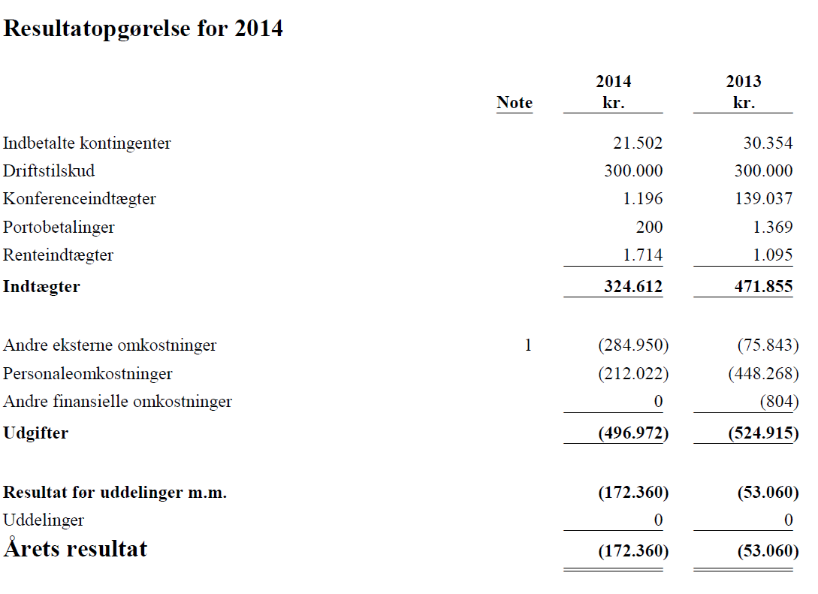
Forelæggelse af regnskab

Slide 10
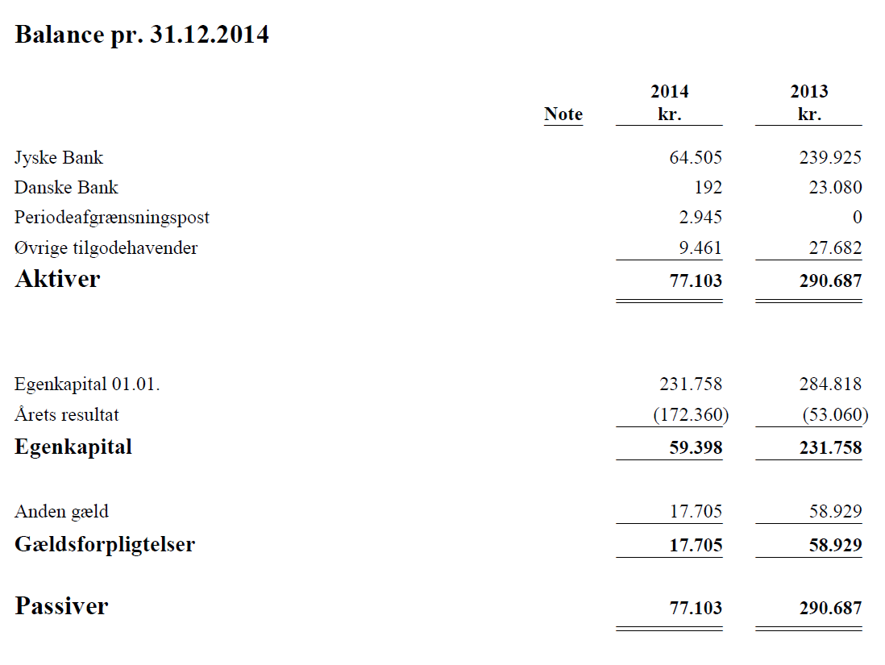
Forelæggelse af regnskab

Slide 11
Budget 2015
Indbetalte kontingenter 50.000 kr.
Driftstilskud, Justitsministeriet 300.000
Indtægter 350.000
Administration 130.000
Personale 110.000
Marketing og møder 60.000
Udgifter 300.000
Resultat 50.000 kr.

Slide 12
Justering af vedtægterne
A. Bestyrelsen afholder møde mindst 6 gange årligt ;
ændres til ”mindst 3 gange”.
B. Bestyrelsen består af formand og 8 medlemmer;
ændres til ”formand og op til 9 medlemmer”.

Slide 13
Valg til bestyrelsen
Valg af bestyrelsesmedlemmer jvf. Vedtægter §8.
I lige år vælges formand og 3 bestyrelsesmedlemmer.
I ulige år vælges 5 bestyrelsesmedlemmer
På valg er
Niels Bækgaard,
Lasse E. Hansen,
Conny Krogh,
Jørgen Mosbæk,
Peter Møller Nielsen.
Alle er villige til genvalg.

Slide 14
Valg af revisor
Statsautoriseret revisor John Ladekarl, Deloitte.
Villig til genvalg.

Slide 15
Eventuelt

